Slide 1
Modern Chinese for non-major students I
Week 11
记得点名

Slide 2
Introduce yourself

Slide 3
先生/小姐你好
Xiānsheng / xiǎojiě nǐhǎo,
请问您贵姓？你叫什么名字？
Qǐngwèn nín guìxìng? Nǐ jiào shénme míngzi?
你是美国人吗？
Nǐ shì měiguórén ma?
你做什么工作？
Nǐ zuò shénme gōngzuò?
你今年几岁？
Nǐ jīnnián jǐsuì?
你喜欢做什么？
Nǐ xǐhuan zuòshénme?
他呢?
Tā ne?

Slide 4
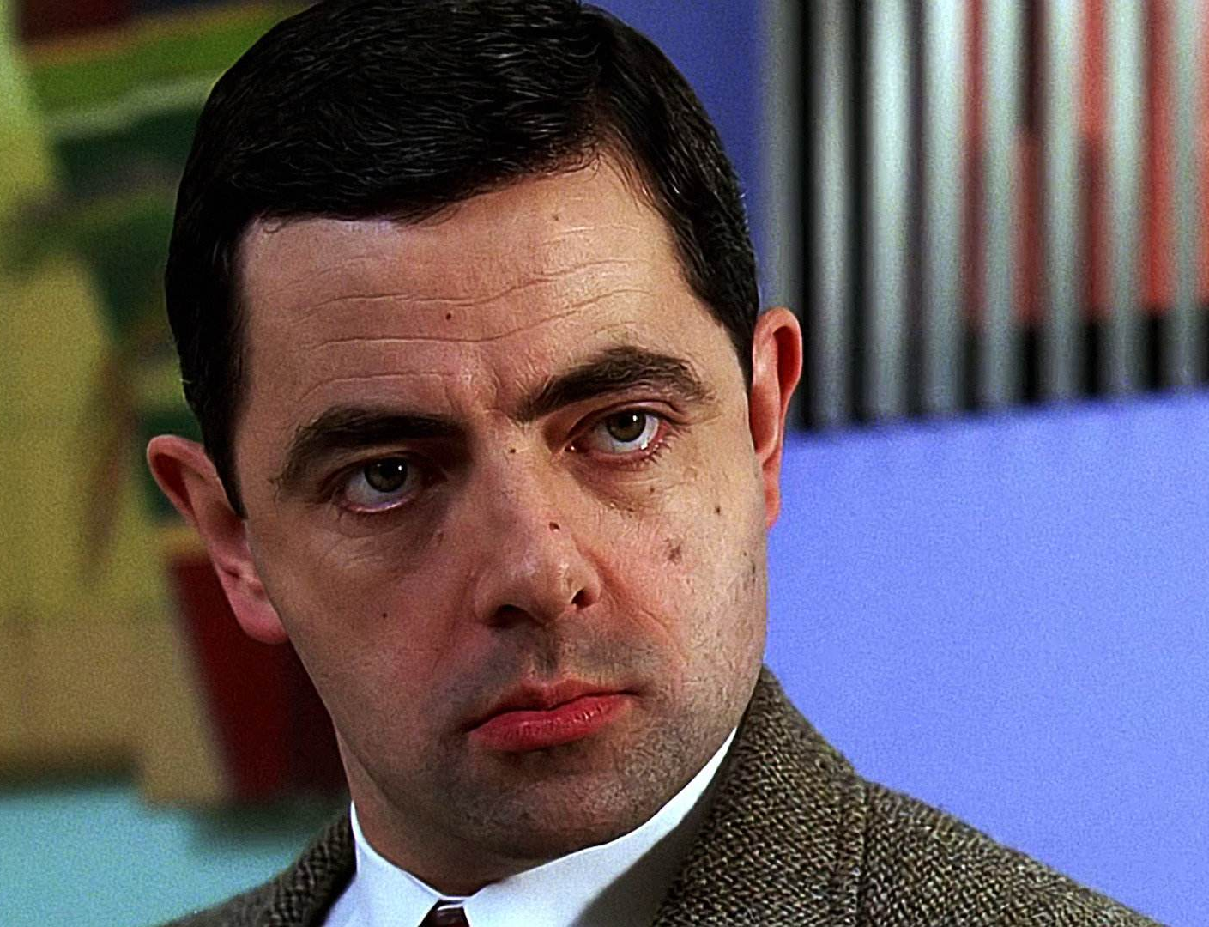
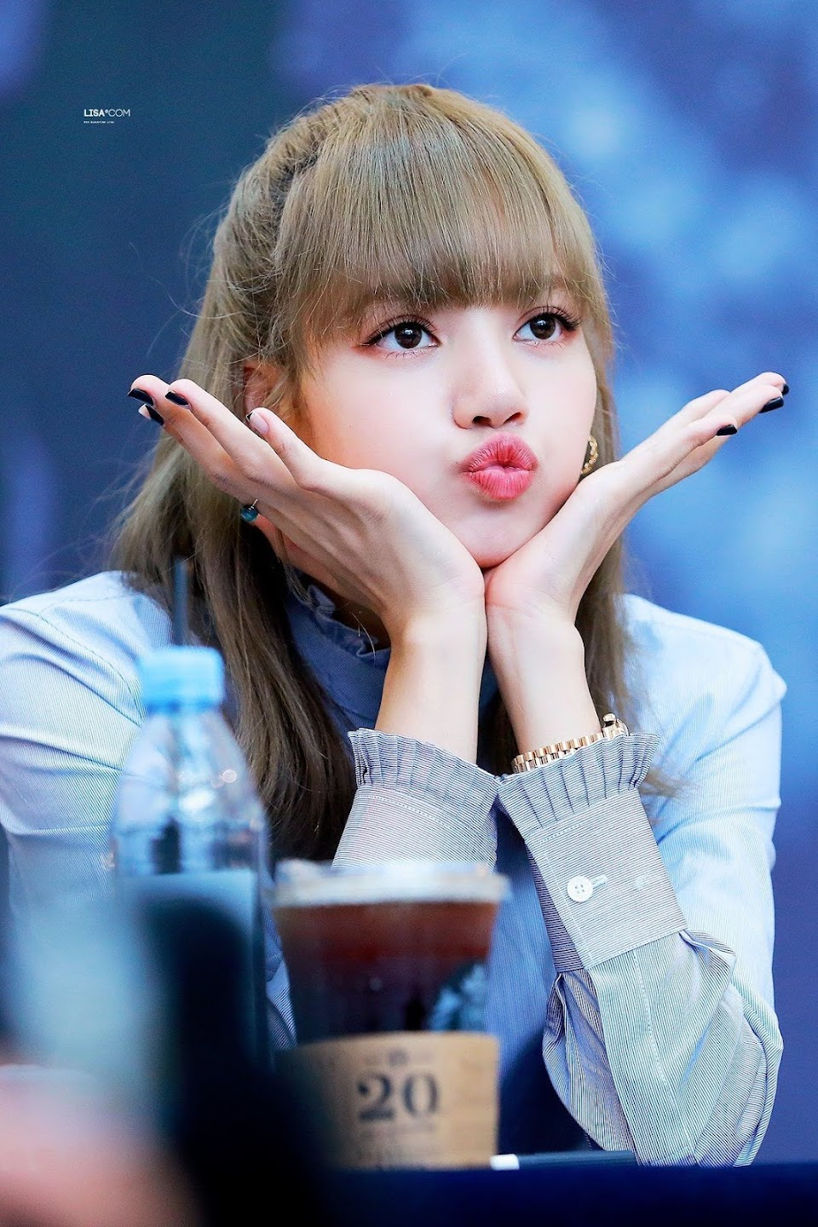
先生 xiānsheng
小姐 xiǎojiě
Mr.
Husband
Teacher
Miss
Young lady
Notes:
Xiānsheng/xiǎojiě

Slide 5
捷克
斯洛伐克
荷兰
Jiékè
Sīluòfákè
Hélán

Slide 6
立陶宛
墨西哥
乌克兰
Lìtáowǎn
Mòxīgē
Wūkèlán

Slide 7
台湾
美国
中国
Táiwān
Měiguó
Zhōngguó

Slide 8
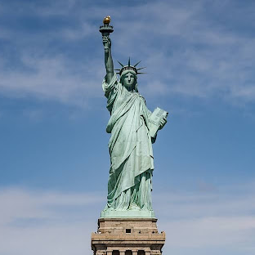
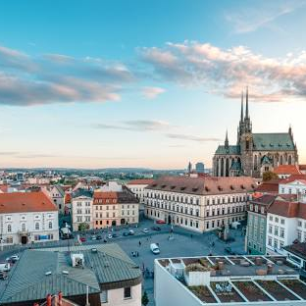
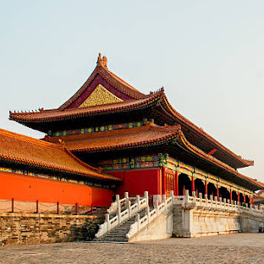
纽约
布尔诺
北京
Niǔyuē
Bùěrnuò
Běijīng
New York
Brno
Beijing

Slide 9
德国
Déguó
英国
Yīngguó
法国
Fǎguó

Slide 10
日本
Rìběn
韩国
Hánguó
加拿大
Jiānádà

Slide 11
印度
Yìndù
越南
Yuènán

Slide 12
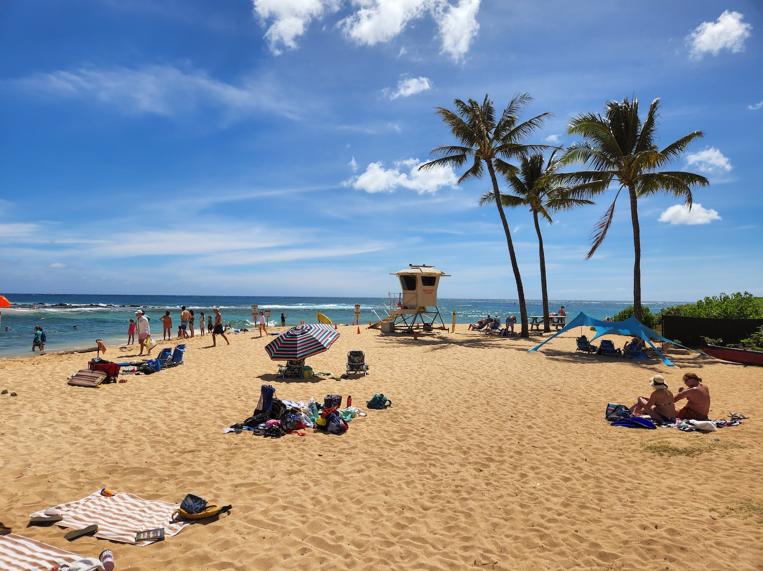
加州
Jiāzhōu
California
上海
Shànghǎi
Shanghai
夏威夷
Xiàwēiyí
Hawaii

Slide 13
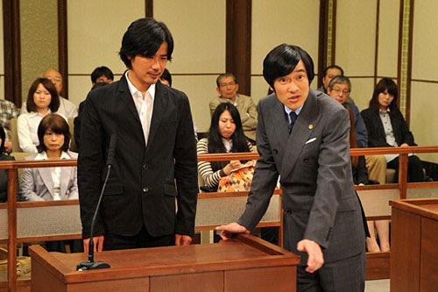
工作 gōngzuò job; to work
N./V.
律师
Lǜshī
lawyer

Slide 14
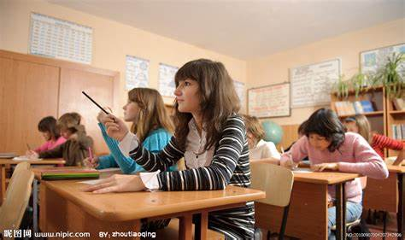
老师 lǎoshī
学生 xuésheng
teacher
student

Slide 15
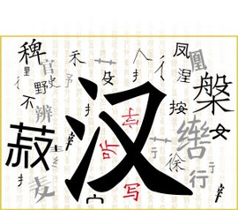
英文 yīngwén English (language)
N.
N.
中文 zhōngwén Chinese (language)

Slide 16
工作 gōngzuò job; to work
N./V.
医生
Yīshēng
doctor

Slide 17
做 zuò to do
V.
你做什么工作？
Nǐ zuò shénme gōngzuò?
我是______。
Wǒ shì ______.
Notes:
问/指

Slide 18
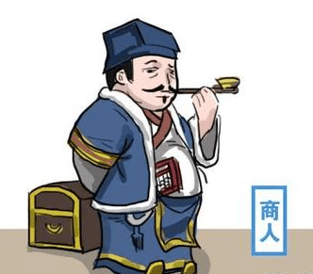
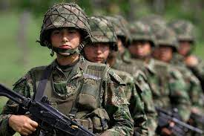
商人 shāngrén merchant; businessperson
N.
N.
军人 jūnrén
Soldier; military officer

Slide 19
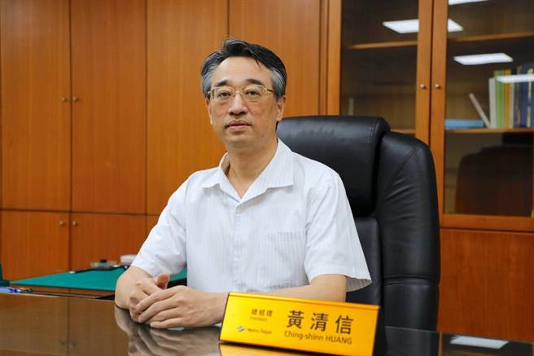
教授 jiàoshòu professor
N.
N.
经理 jīnglǐ
manager

Slide 20
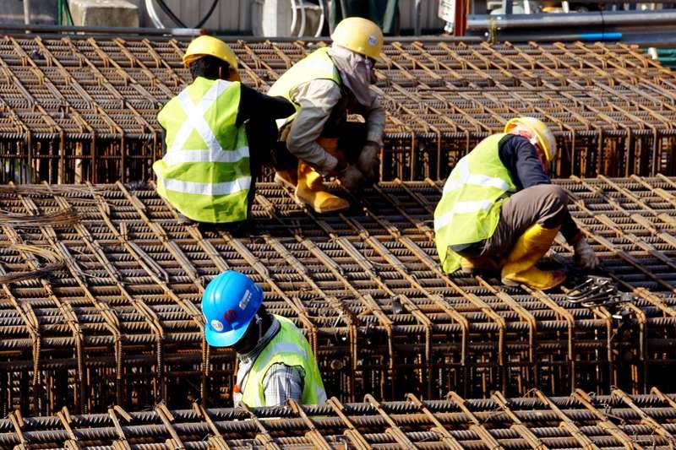
工人 gōngrén worker
N.
N.
工程师 gōngchéngshī
engineer

Slide 21
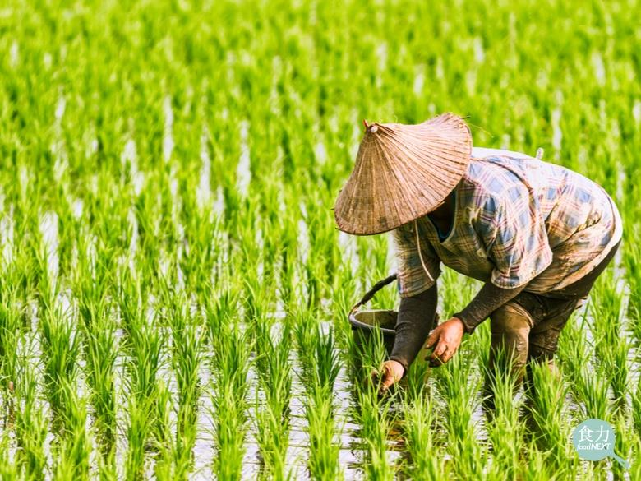
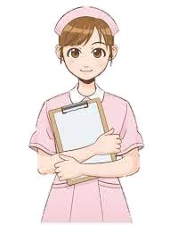
农民 nóngmín farmer; peasant
N.
N.
护士 hùshi
nurse

Slide 22
画画儿 huà huàr Draw

Slide 23
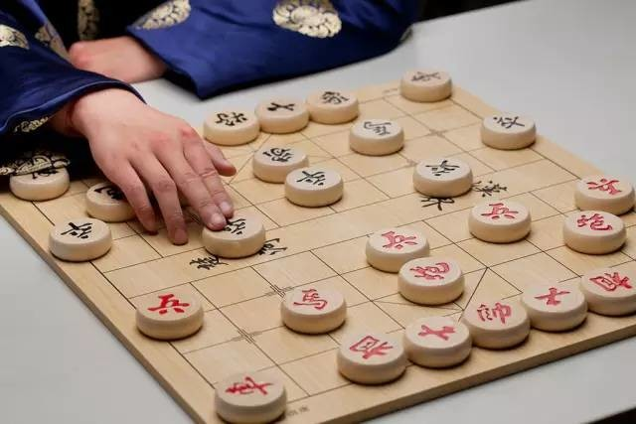
下棋 xiàqí play chess

Slide 24
上网 shàngwǎng Internet

Slide 25
聊天儿 liáotiānr Chat

Slide 26
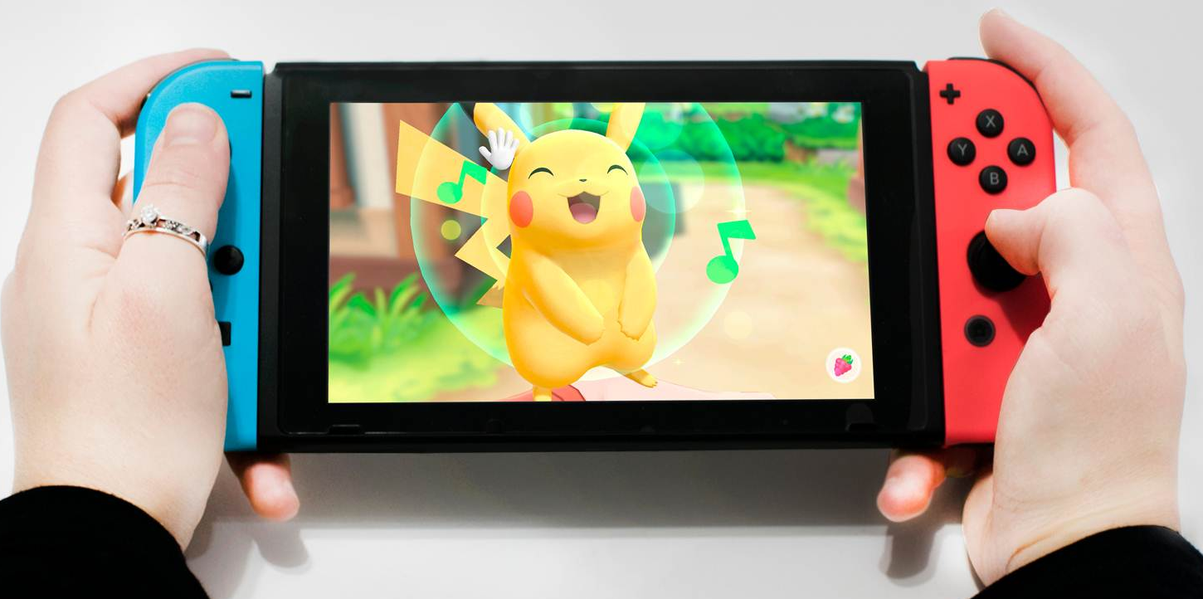
玩游戏机 wán yóuxìjī Play game consoles

Slide 27
逛街 guàngjiē Shopping

Slide 28
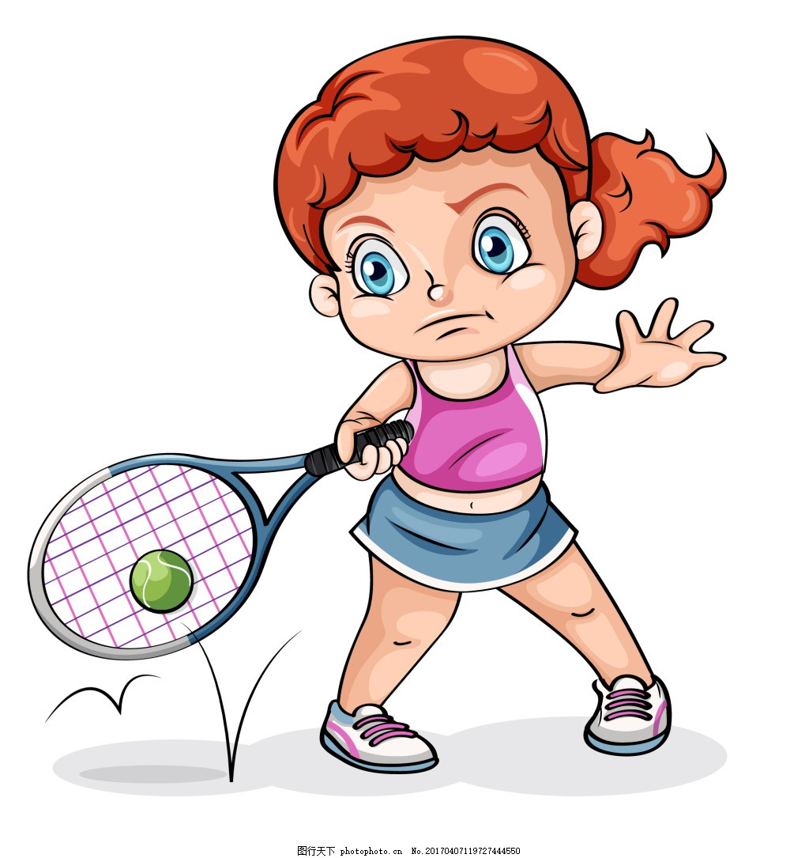
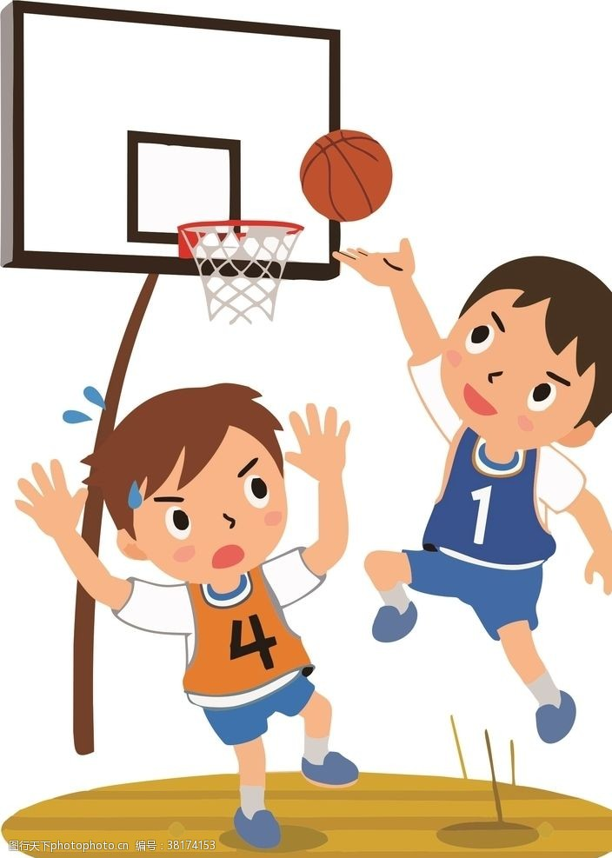
打球 vo. To play ball
dǎqiú

Slide 29
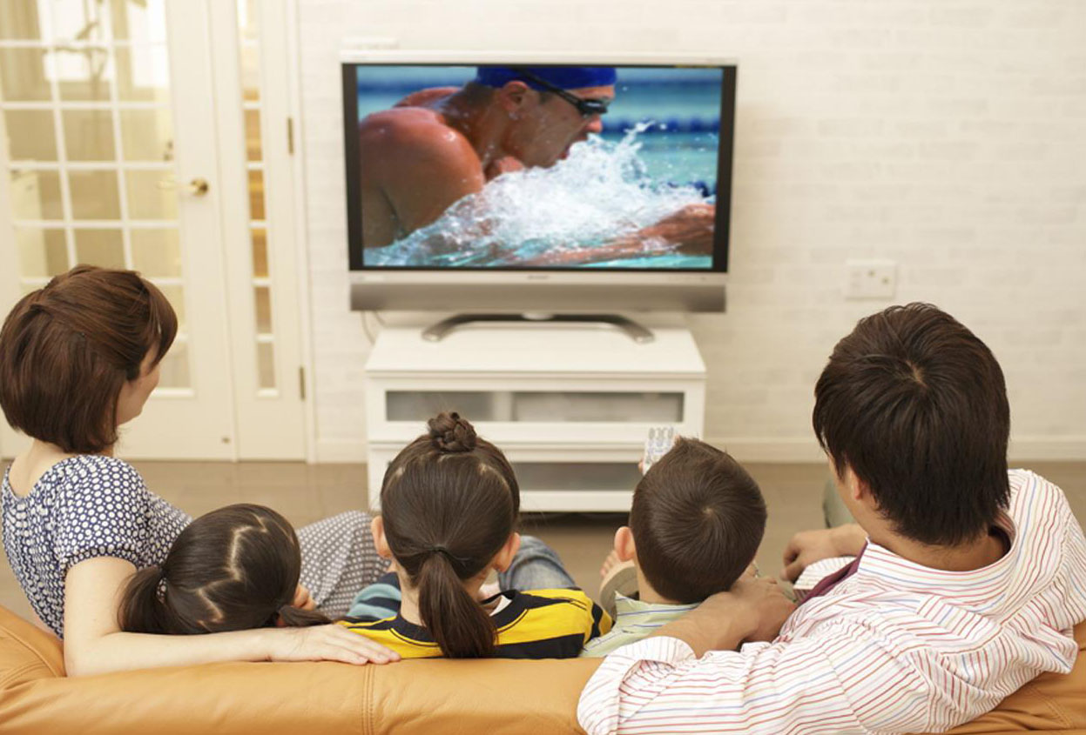
看电视 vo. Watch TV
Kàn diànshì

Slide 30
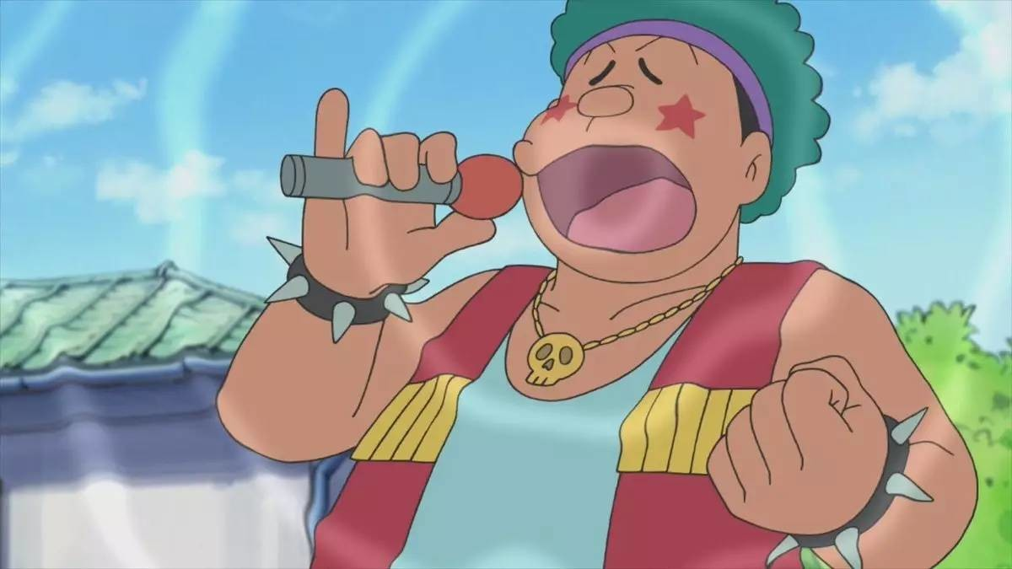
唱歌 vo. To sing
chànggē

Slide 31
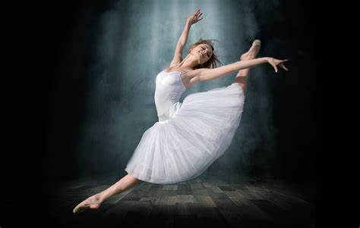
跳舞 vo. dance
tiàowǔ

Slide 32
听音乐 vo. Listen to music
tīng yīnyuè

Slide 33
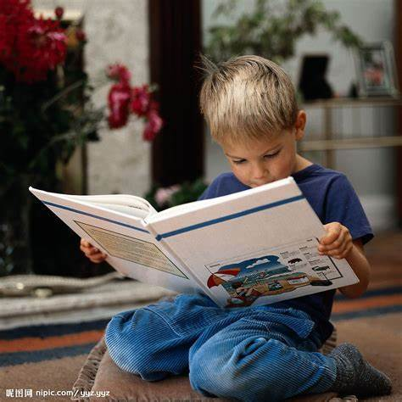
看书 vo. Reading
kànshū

Slide 34
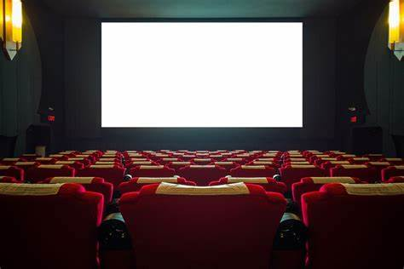
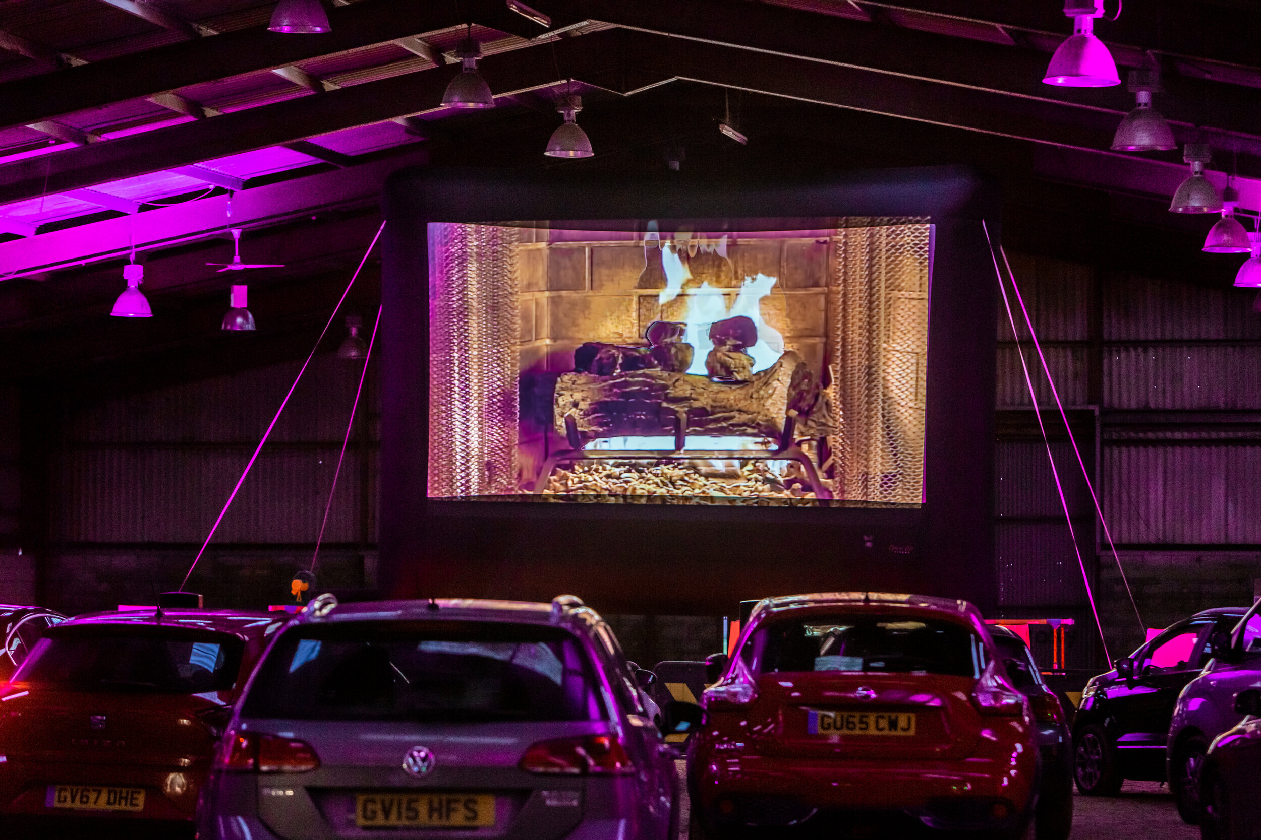
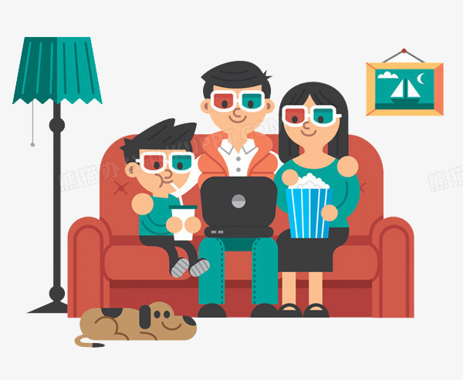
看电影 vo. Watch a movie
Kàn diànyǐng

Slide 35
吃饭chīfàn
vo. To eat

Slide 36
先生/小姐你好
Xiānsheng / xiǎojiě nǐhǎo,
请问您贵姓？你叫什么名字？
Qǐngwèn nín guìxìng? Nǐ jiào shénme míngzi?
你是美国人吗？
Nǐ shì měiguórén ma?
你做什么工作？
Nǐ zuò shénme gōngzuò?
你今年几岁？
Nǐ jīnnián jǐsuì?
你喜欢做什么？
Nǐ xǐhuan zuòshénme?
他呢?
Tā ne?

Slide 37
先生/小姐你好
我姓施，我叫施博凯
我是台湾人
我是学生
我今年二十三岁
我喜欢打球
他是我的同学/朋友
她姓…

Slide 38
Introduce your family

Slide 39
你家有几个人？
Nǐ jiā yǒu jǐgèrén?
你的家人做什么工作？
Nǐ de jiārén zuòshénme gōngzuò?
你们喜欢做什么？
Nǐ men xǐhuan zuòshénme?
你们家周末喜欢做什么？
Nǐmenjiā zhōumò xǐhuan zuòshénme?
你们家父亲节吃什么菜？
Nǐmenjiā fùqīnjié chī shénmecài?

Slide 40
爸爸 bàba
妈妈 māma
Father; dad
Mather; mom

Slide 41
姐姐 jiějie older sister
妹妹 mèimei
Younger sister

Slide 42
哥哥 gēge older brother
弟弟 dìdi
younger brother

Slide 43
儿子 érzi son
女儿 nǚér
daughter

Slide 44
大哥 dàgē eldest brother
N.
N.
二哥 èrgē
Secend oldest brother

Slide 45
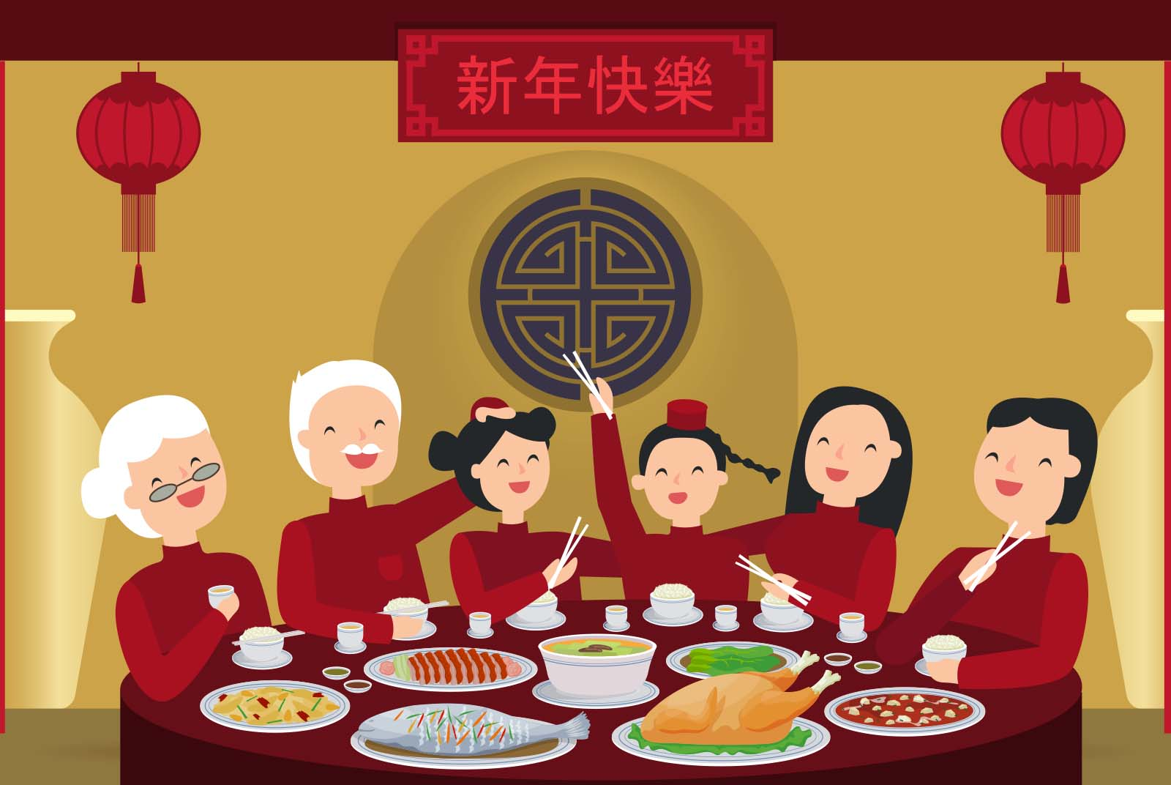
新年 xīnnián New Year

Slide 46
情人节 qíngrénjié Valentine’s Day

Slide 47
母亲节 mǔqīnjié Mother’s Day

Slide 48
父亲节 fùqīnjié Father’s Day

Slide 49
感恩节 gǎnēnjié Thanksgiving

Slide 50
圣诞节 shèngdànjié Christmas

Slide 51
我家有四个人，我爸爸、妈妈、弟弟和我。
我爸爸是医生
我妈妈是老师
我和我弟弟都是学生
我爸爸喜欢看电视
我妈妈喜欢唱歌
我弟弟喜欢打游戏机
我喜欢打球
我们家周末喜欢去看电影
我们家父亲节吃中国菜

